Slide 1
Mapping snow avalanche releases by unmanned aerial vehicle (UAV) in the Czech Republic Krkonoše mountain range
Markéta Součková (1), Roman Juras (1), Theodora Lendzioch (2)
(1) Czech University of Life Science in Prague, Faculty of Environmental Sciences,
Department of Water Resources and Environmental Modelling, Prague, Czech Republic, (souckovamarketa@fzp.czu.cz, juras@fzp.czu.cz)
(2) Charles University, Faculty of Science, Department of Physical Geography and Geoecology, Prague, Czech Republic, (theodora.lendzioch@natur.cuni.cz)

Slide 3
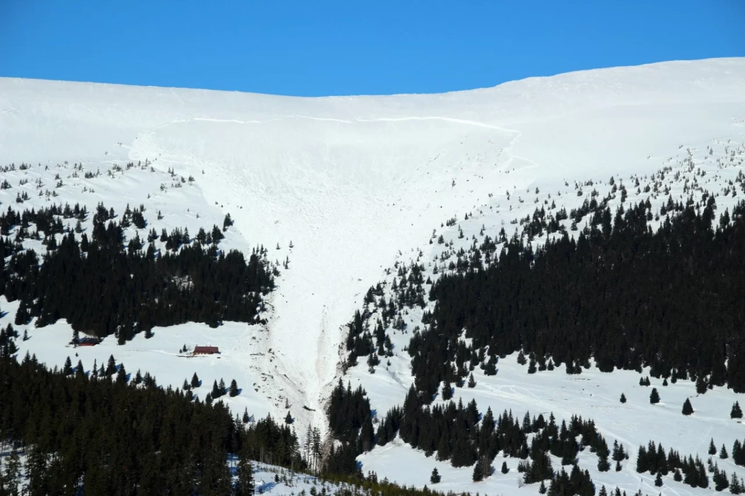
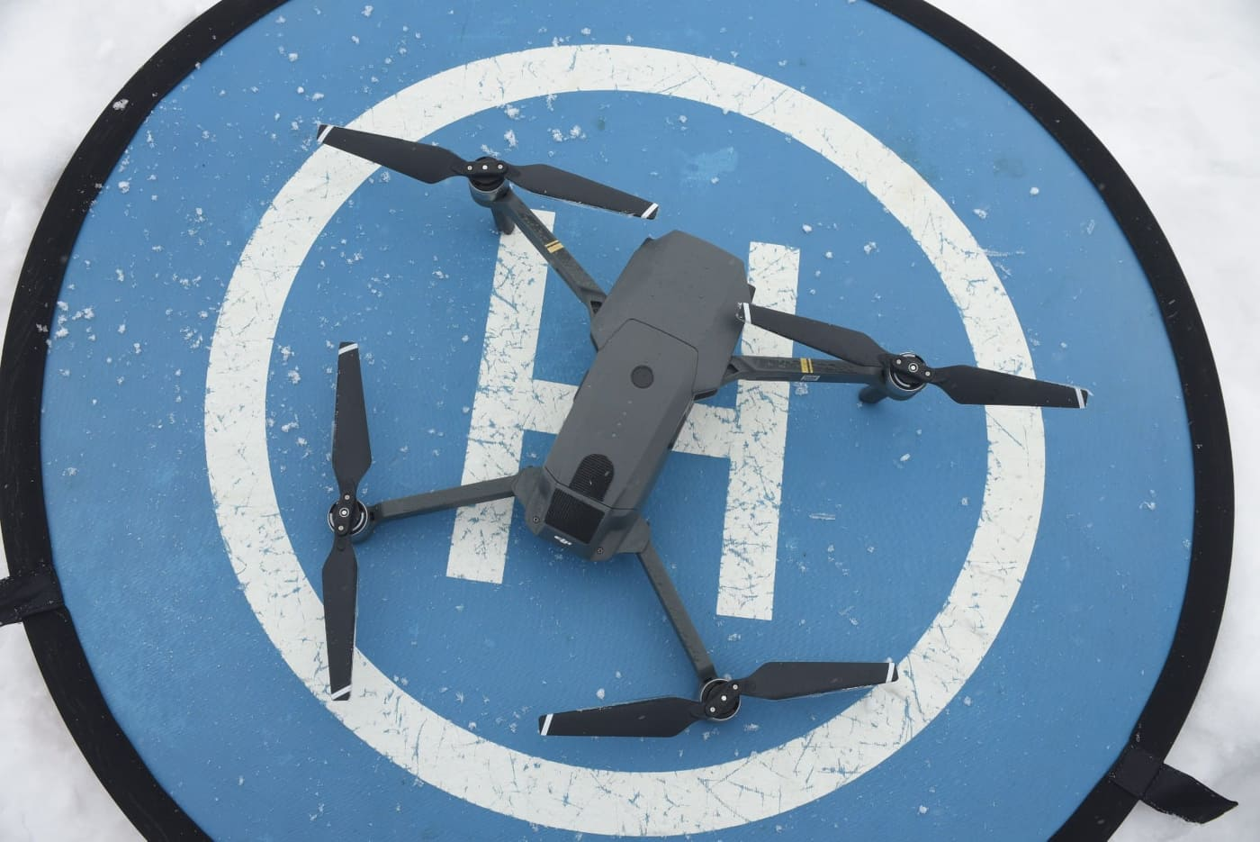
Introduction ׀ UAV measuring and processing ׀ Results ׀Conclusion
Fig. 1: Modrý důl avalanche (2015). Photo by www.hscr.cz.
Fig. 2: DJI Mavic Pro
Fig. 2: DJI Mavic 2.

Slide 5
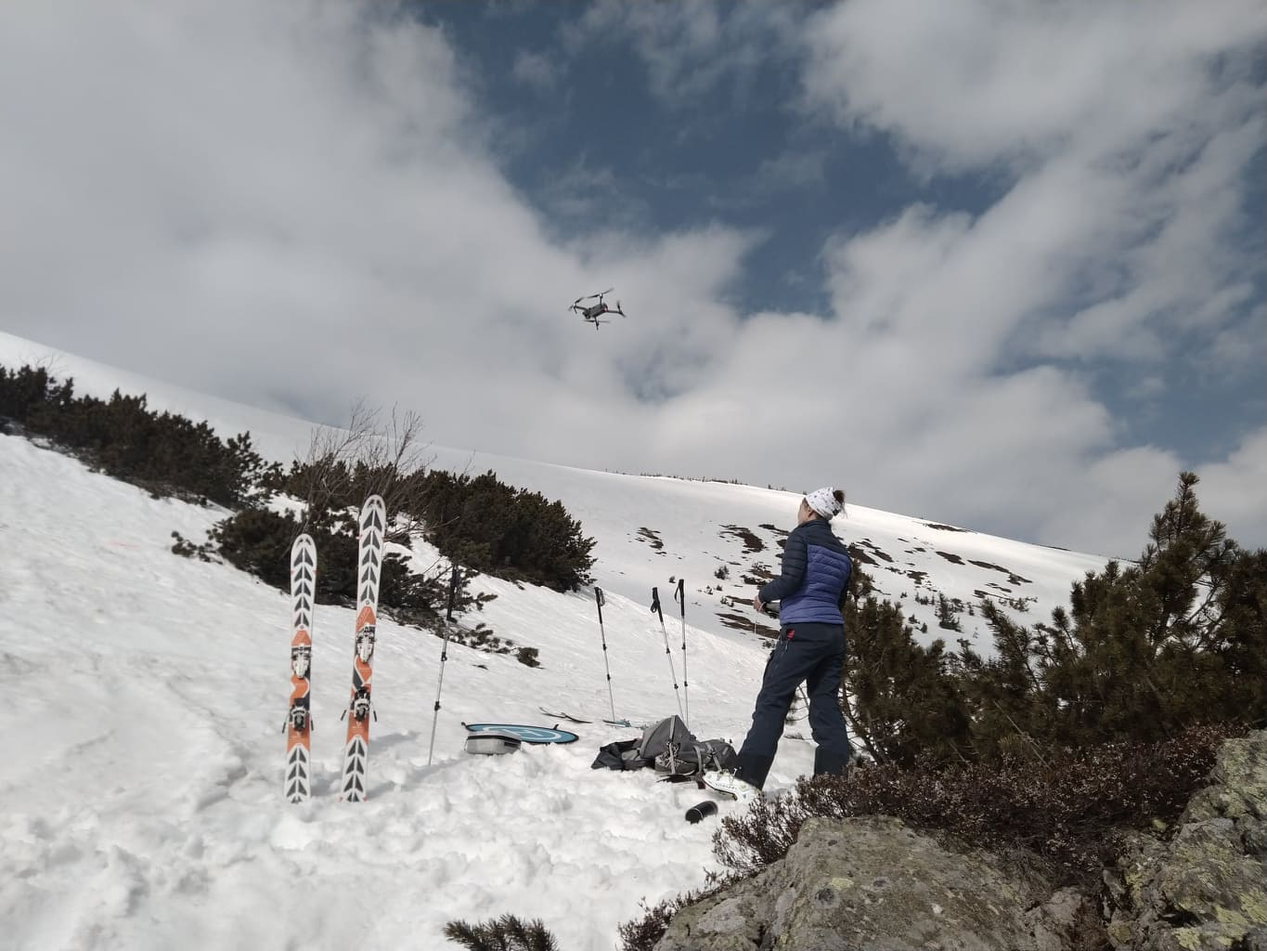
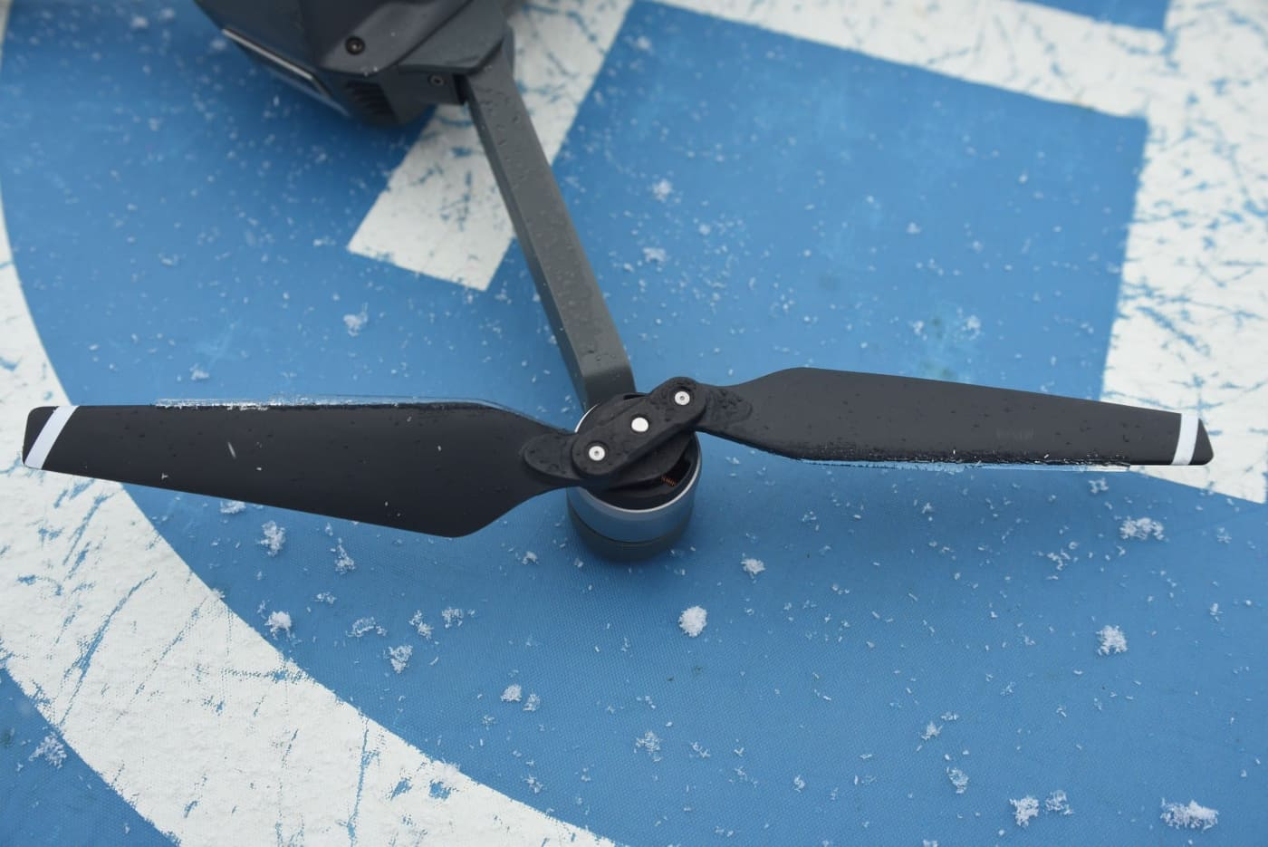
Methodology: revealed problems in measuring
Introduction ׀ UAV measuring and processing ׀ Results ׀Conclusion
Fig. 3: Field measuring in Modrý důl avalanche path.
UAV: DJI Mavic Pro
GNSS measuring of ground control points (GCPs) in a risky environment
limited coverage
windy conditions
low clouds – bad visibility
high humidity (sometimes)
frozen propellers
Fig. 4: Frozen propeller.

Slide 6
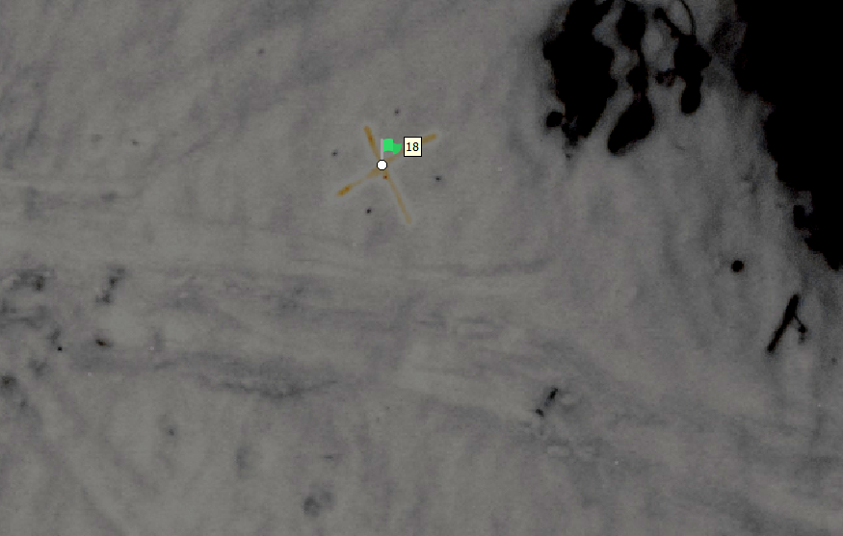
Methods:
Introduction ׀ UAV measuring and processing ׀ Results ׀Conclusion
Photogrammetry:
problems of homogenous snow surfaces without texture
Difficult to detect marked GCPs from the photos which were sprayed on the ground
Solution:
set permanent GCPs (fixed snow ball head poles with known coordinates)
lower flying elevation, more batteries for extended coverage
Phantom 2 Pro RTK, multispectral camera (RedEdge MX from MicaSense) to enhance the reflectance calibrations, especially in situations when ambient light conditions are changing during a flight mission
Fig. 5: Marked Ground control point (GCP).

Slide 7
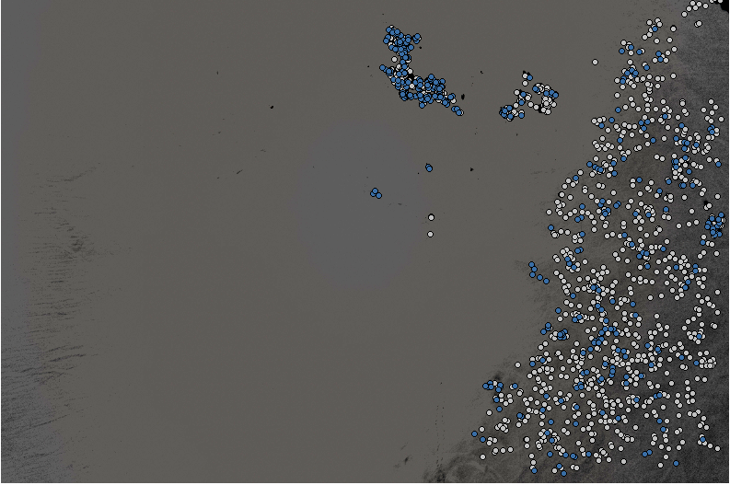
Methods:
Introduction ׀ UAV measuring and processing ׀ Results ׀Conclusion
Fig. 5: Processing JPEGs in Agisoft Metashape. Blue points are identified keypoints used for spatial reconstruction, grey points are keypoints without any link to other images or filtered due to high residuals.

Slide 8
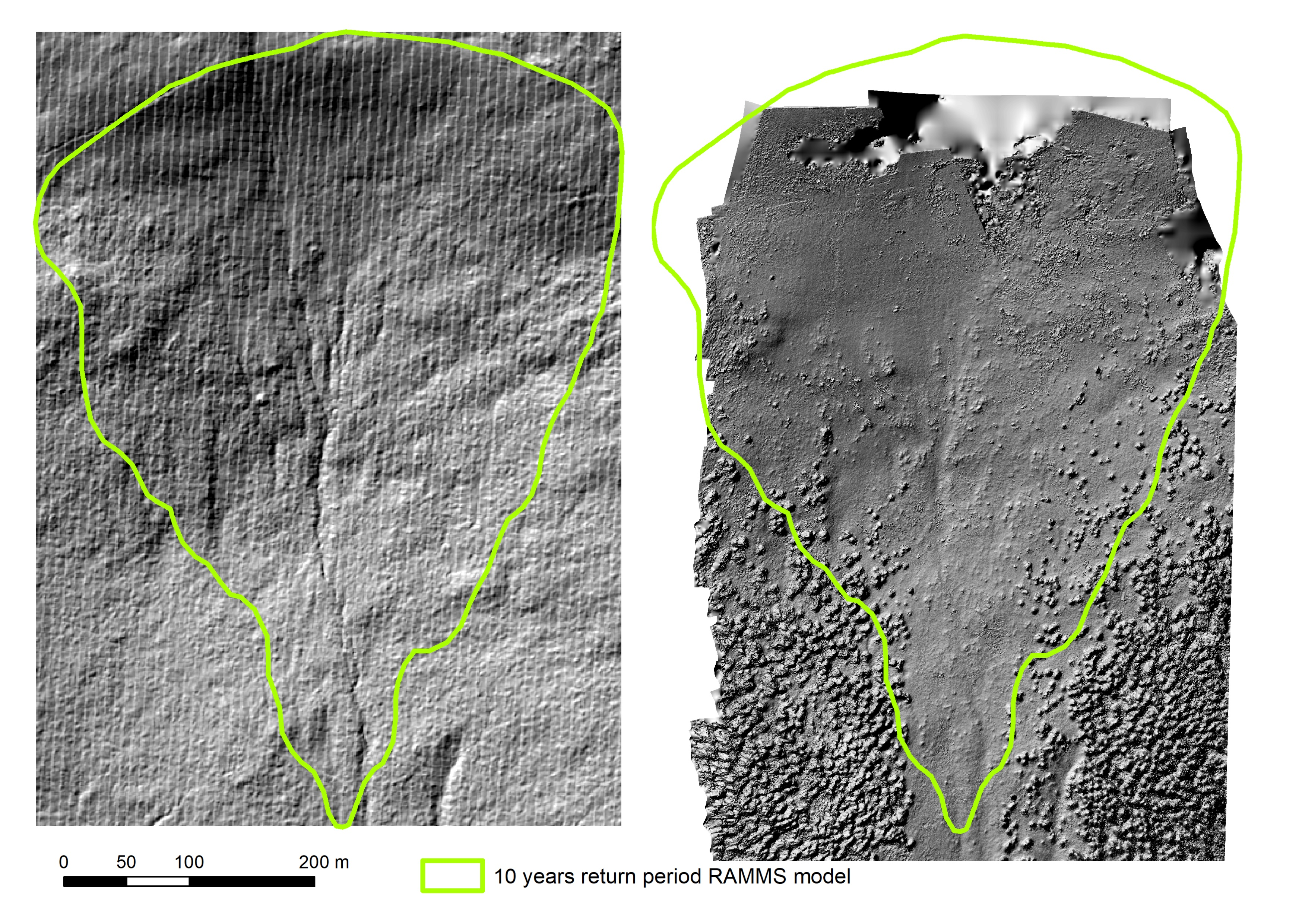
DTM and DSM
Introduction ׀ UAV measuring and processing ׀ Results ׀Conclusion
Fig. 6: Digital terrain model (DTM) and Digital surface model (DSM) of Modrý důl avalanche path.
Notes:
Proč laviny – extrémy klimatická změna vzrůstající záliba v extrémních sportech – skialpinismus, sněžnice, ledolezení
Ze souhrnných dat získaných modelováním byly získány kvantitativní charakteristiky lavinových území v Krkonoších, Jeseníkách a Kralickém Sněžníku. Území Krkonošského národního parku se rozkládá na 550 km². Z toho území pravidelných lavinových drah se rozkládá na celkem 5,744 km² a pokrývá tak více než 1 % území. Pravidelné lavinové dráhy s nejvyšším ohrožením pokrývají 3,335 km², se středním ohrožením 0,793 km² a s nejnižším ohrožením 1,616 km². Současné potenciální odtrhové oblasti lavin pokrývají dalších 4,730 km², které se v případě odlesnění může rozšířit o dalších 6,659 km². Souhrnná plocha území, na kterém může dojít k odtržení lavin mimo pravidelné lavinové dráhy, tak činí 11,389 km² (více než 2 % území KRNAP)

Slide 9
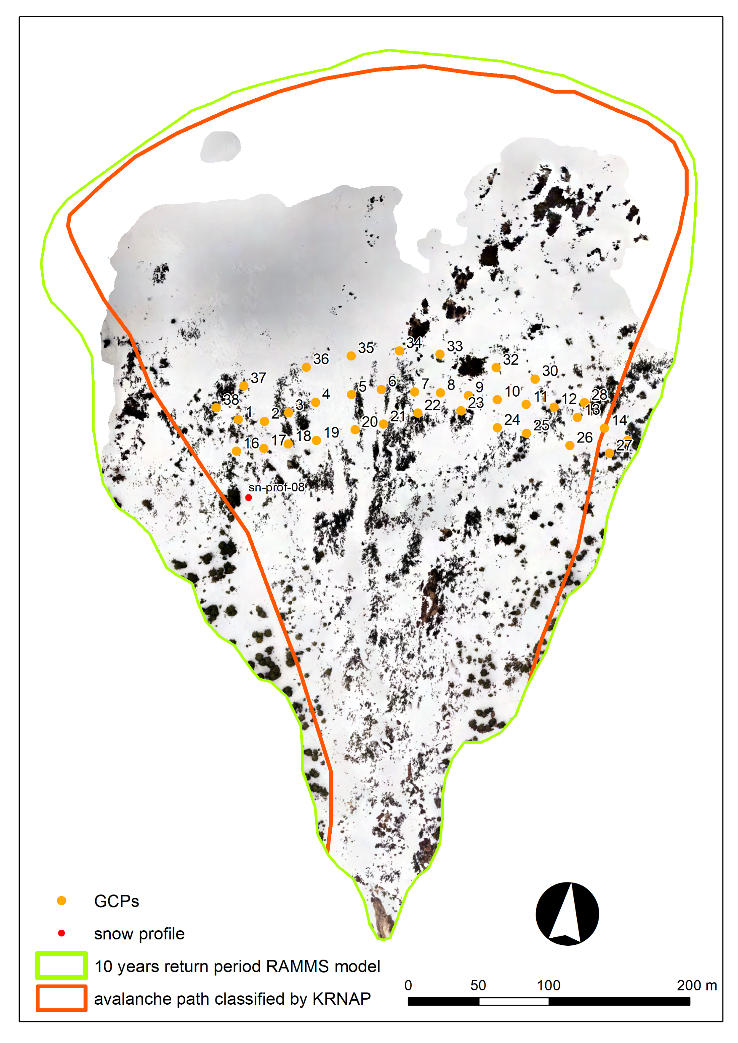
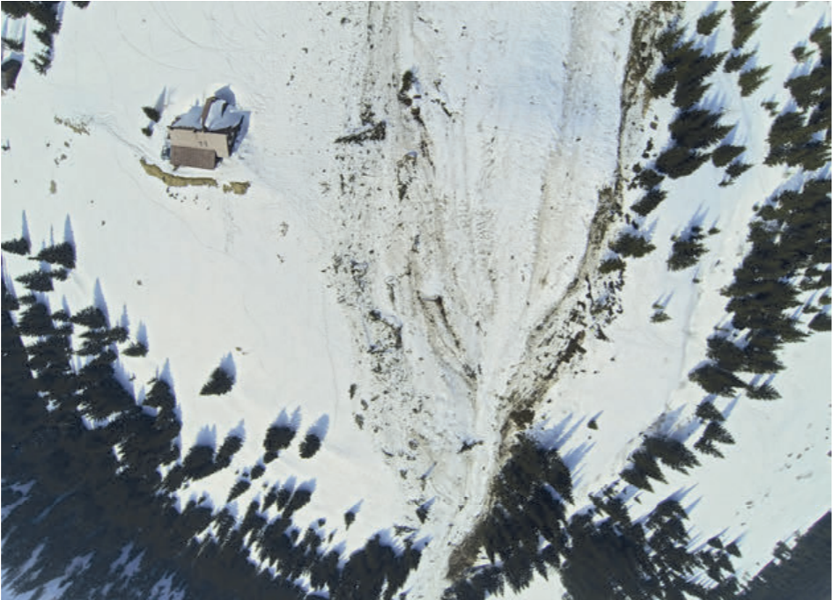
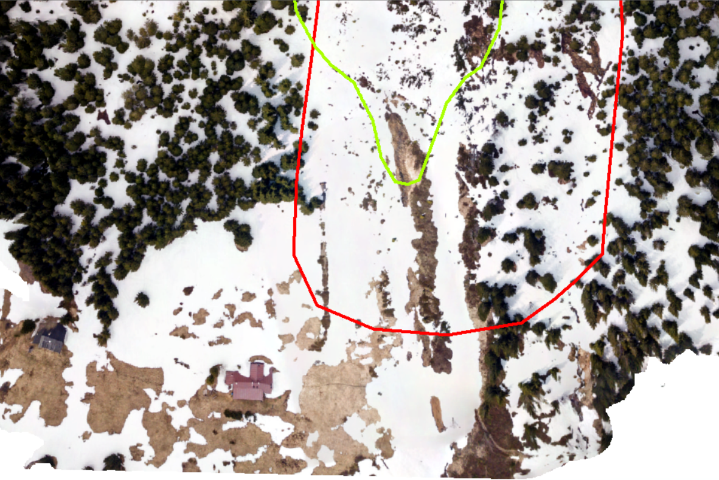
Orthophoto
Introduction ׀ UAV measuring and processing ׀ Results ׀Discussion
Fig. 7: Modrý důl avalanche (2015) near the hut Děvín and orthophoto with GCPs.
4
Photo by J.Blahůt
Notes:
Proč laviny – extrémy klimatická změna vzrůstající záliba v extrémních sportech – skialpinismus, sněžnice, ledolezení
Ze souhrnných dat získaných modelováním byly získány kvantitativní charakteristiky lavinových území v Krkonoších, Jeseníkách a Kralickém Sněžníku. Území Krkonošského národního parku se rozkládá na 550 km². Z toho území pravidelných lavinových drah se rozkládá na celkem 5,744 km² a pokrývá tak více než 1 % území. Pravidelné lavinové dráhy s nejvyšším ohrožením pokrývají 3,335 km², se středním ohrožením 0,793 km² a s nejnižším ohrožením 1,616 km². Současné potenciální odtrhové oblasti lavin pokrývají dalších 4,730 km², které se v případě odlesnění může rozšířit o dalších 6,659 km². Souhrnná plocha území, na kterém může dojít k odtržení lavin mimo pravidelné lavinové dráhy, tak činí 11,389 km² (více než 2 % území KRNAP)

Slide 10
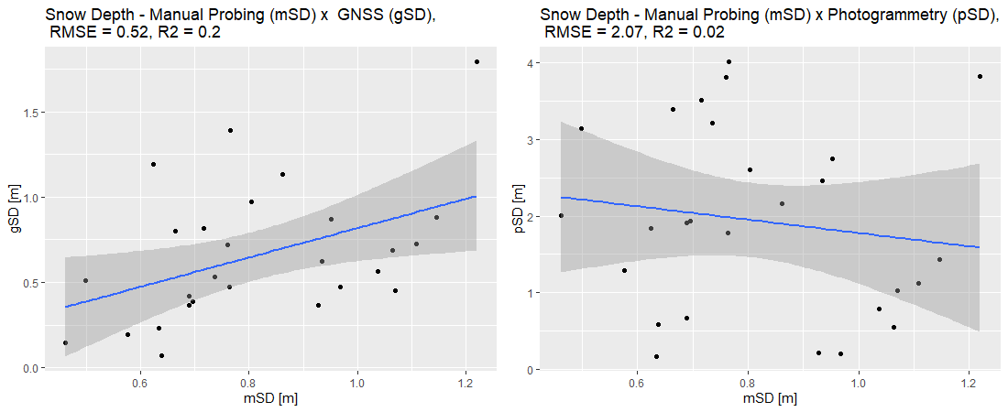
Model accuracy
Introduction ׀ UAV measuring and processing ׀ Results ׀Conclusion
Fig.8: Root mean square error (RMSE) and r² of a) manual snow depth probing (mSD) vs GNSS (gSD), b) mSD vs photogrammetric snow depth (pSD).
Notes:
Proč laviny – extrémy klimatická změna vzrůstající záliba v extrémních sportech – skialpinismus, sněžnice, ledolezení
Ze souhrnných dat získaných modelováním byly získány kvantitativní charakteristiky lavinových území v Krkonoších, Jeseníkách a Kralickém Sněžníku. Území Krkonošského národního parku se rozkládá na 550 km². Z toho území pravidelných lavinových drah se rozkládá na celkem 5,744 km² a pokrývá tak více než 1 % území. Pravidelné lavinové dráhy s nejvyšším ohrožením pokrývají 3,335 km², se středním ohrožením 0,793 km² a s nejnižším ohrožením 1,616 km². Současné potenciální odtrhové oblasti lavin pokrývají dalších 4,730 km², které se v případě odlesnění může rozšířit o dalších 6,659 km². Souhrnná plocha území, na kterém může dojít k odtržení lavin mimo pravidelné lavinové dráhy, tak činí 11,389 km² (více než 2 % území KRNAP)

Slide 11
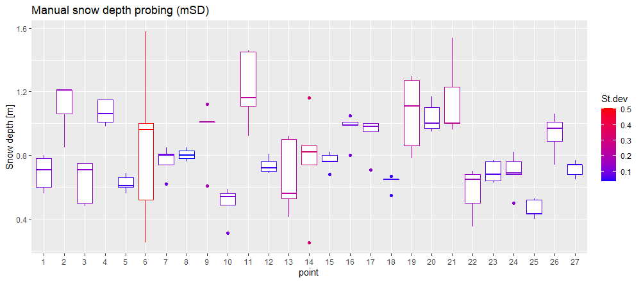
Model accuracy
Introduction ׀ UAV measuring and processing ׀ Results ׀Conclusion
Fig.9: Standard deviation (St.dev) of mSD sampling extracted from 27 GCPs (Modrý důl).

Slide 12
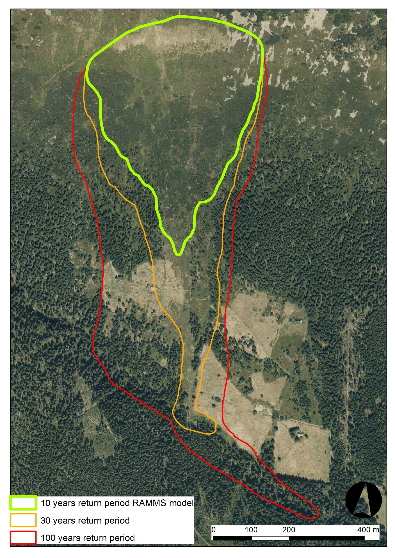
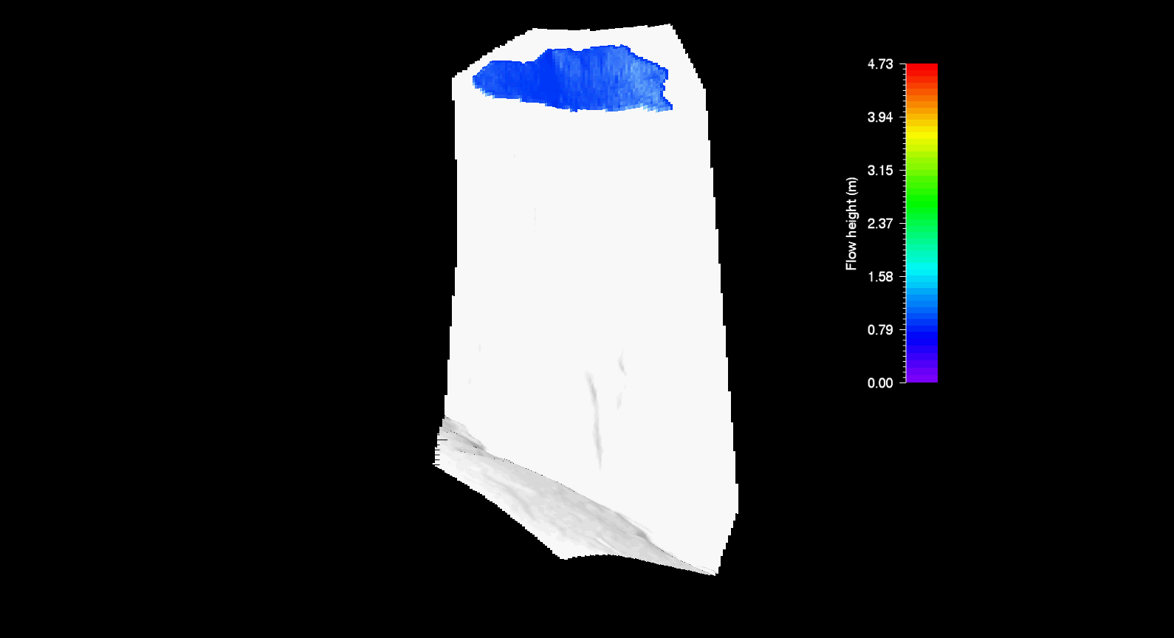
RAMMS simulation
Introduction ׀ UAV measuring and processing ׀ Results ׀Conclusion
Racek Ondřej & Blahůt, J. Snow avalanche in the Modrý důl valley in the Krkonoše Mts from February 2015 back-calculated by numerical model RAMMS. Opera Corcon. 95–108 (2015).
Fig.10: RAMMS simulation of flow height (m) of Modrý důl avalanche path (left) and return periods of avalanche hazard (right).

Slide 13
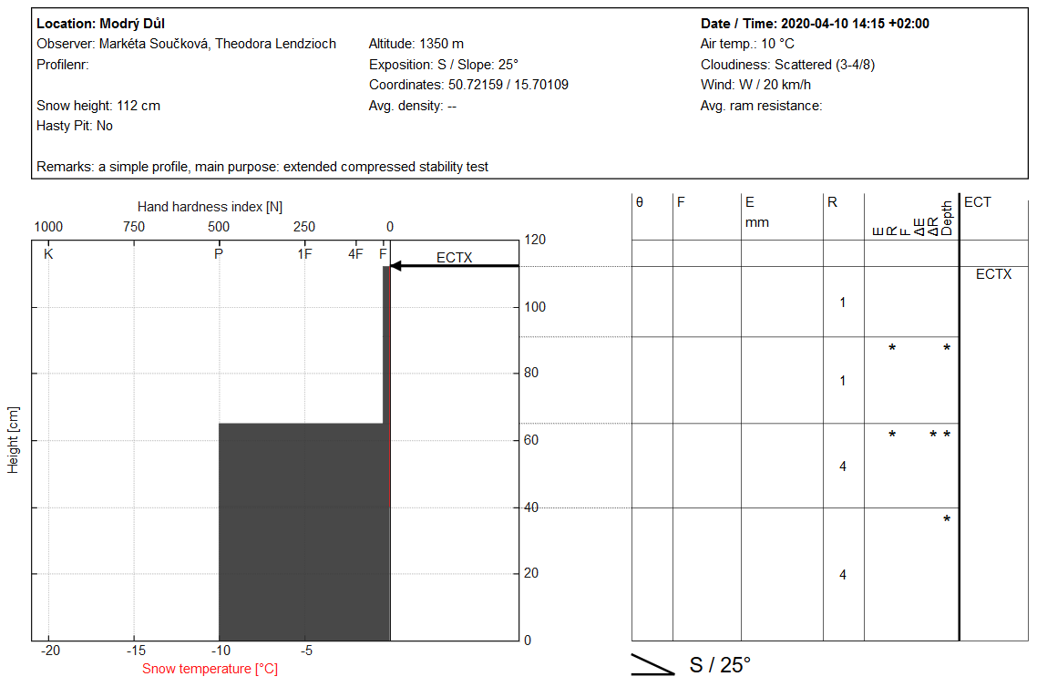
Avalanche hazard
Introduction ׀ UAV measuring and processing ׀ Results ׀Conclusion
incorporating snow profile characteristics into avalanche susceptibility model detecting avalanche prone areas
Fig.11: Snow profile in Modrý důl avalanche path 10/04/2020.

Slide 14
Conclusion
Introduction ׀ UAV measuring and processing ׀ Results ׀Conclusion
A high-resolution summer produced DTM by a UAV, instead of a 1 m DTM resolution, might improve the snow depth measurement over vegetated areas.
Additional multispectral camera to enhance the reflectance calibrations, especially in situations when ambient light conditions are changing during a flight mission
A larger range of spectrum should make it possible to obtain data in places of uniform snow texture.
Replace targets with RTK.

Slide 15
Acknowledgement
We would like to thank Zdeněk Svatý for his valuable advice to photogrammetry data processing, Vítek Moudrý to provide DTM and Jan Blahůt to provide RAMMS model simulation.

Slide 16
References
Racek Ondřej & Blahůt, J. Snow avalanche in the Modrý důl valley in the Krkonoše Mts from February 2015 back-calculated by numerical model RAMMS. Opera Corcon. 95–108 (2015)
Blahůt, J. et al. (2017). Snow avalanche hazard of the Krkonoše National Park, Czech Republic, Journal of Maps. Taylor & Francis, 13(2), pp. 86–90. doi: 10.1080/17445647.2016.1262794.
http://www.laviny.info/webgis/
Agisoft Metashape: https://www.agisoft.com/, access: 30.07.2019, 2019.
Agisoft Metashape User Manual Professional Edition, Version 1.5: https://www.agisoft.com/pdf/photoscan-pro_1_4_en.pdf, access: 25.10.2019, 2019.
Notes:
tehdy testovali různé okolní teploty, ale vliv na výsledek jsme nepozorovali. Sice je pravda, že absolutní hodnota S/P ze logicky trochu změní, ale obecné tendence dané lineárním modelem to významně neovlivní. To je výhoda relativního vyjádření hodnot (tj. nad/pod průměrem).

